Slide 1
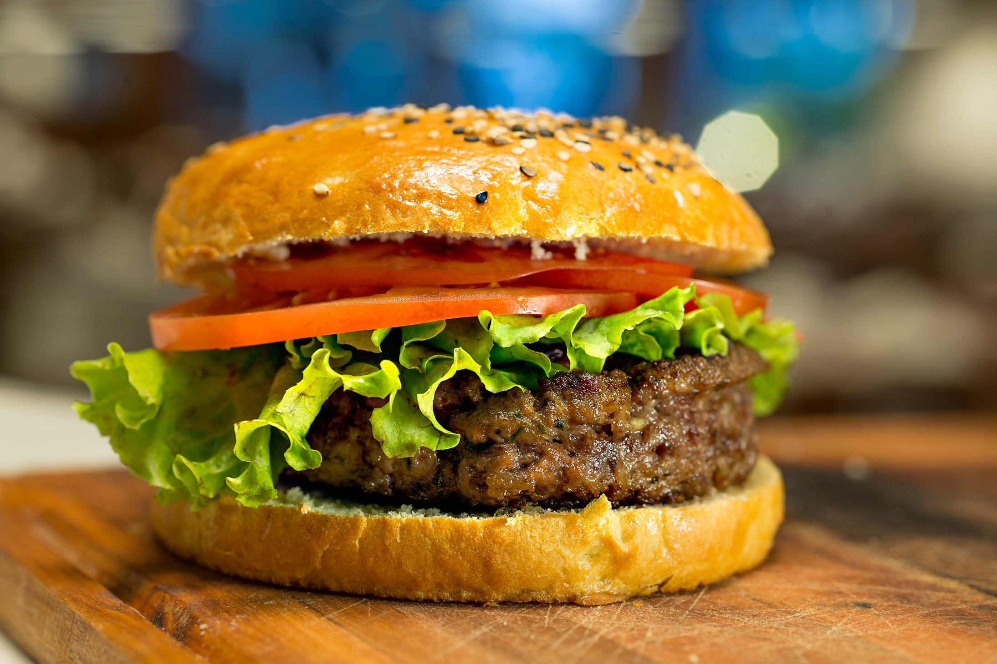

HORIZON UNIVERSITY
INDONESIA
PROJECT MANAGEMENT
ANALISISI SISTEM PENGELOLAAN RESTORAN MAKANAN CEPAT SAJI

Slide 2






Rabbi Nurahmad Awalludin
4337855201220048
Siti Aisah 4337855201220018
Heri Ahmad
4337855201220032
Siti Maemunah
4337855201220050
Rendi Mah
4337855201220025
M. Fikri Hidayatulloh Solehan
4337855201220030
KELOMPOK 5

Slide 3
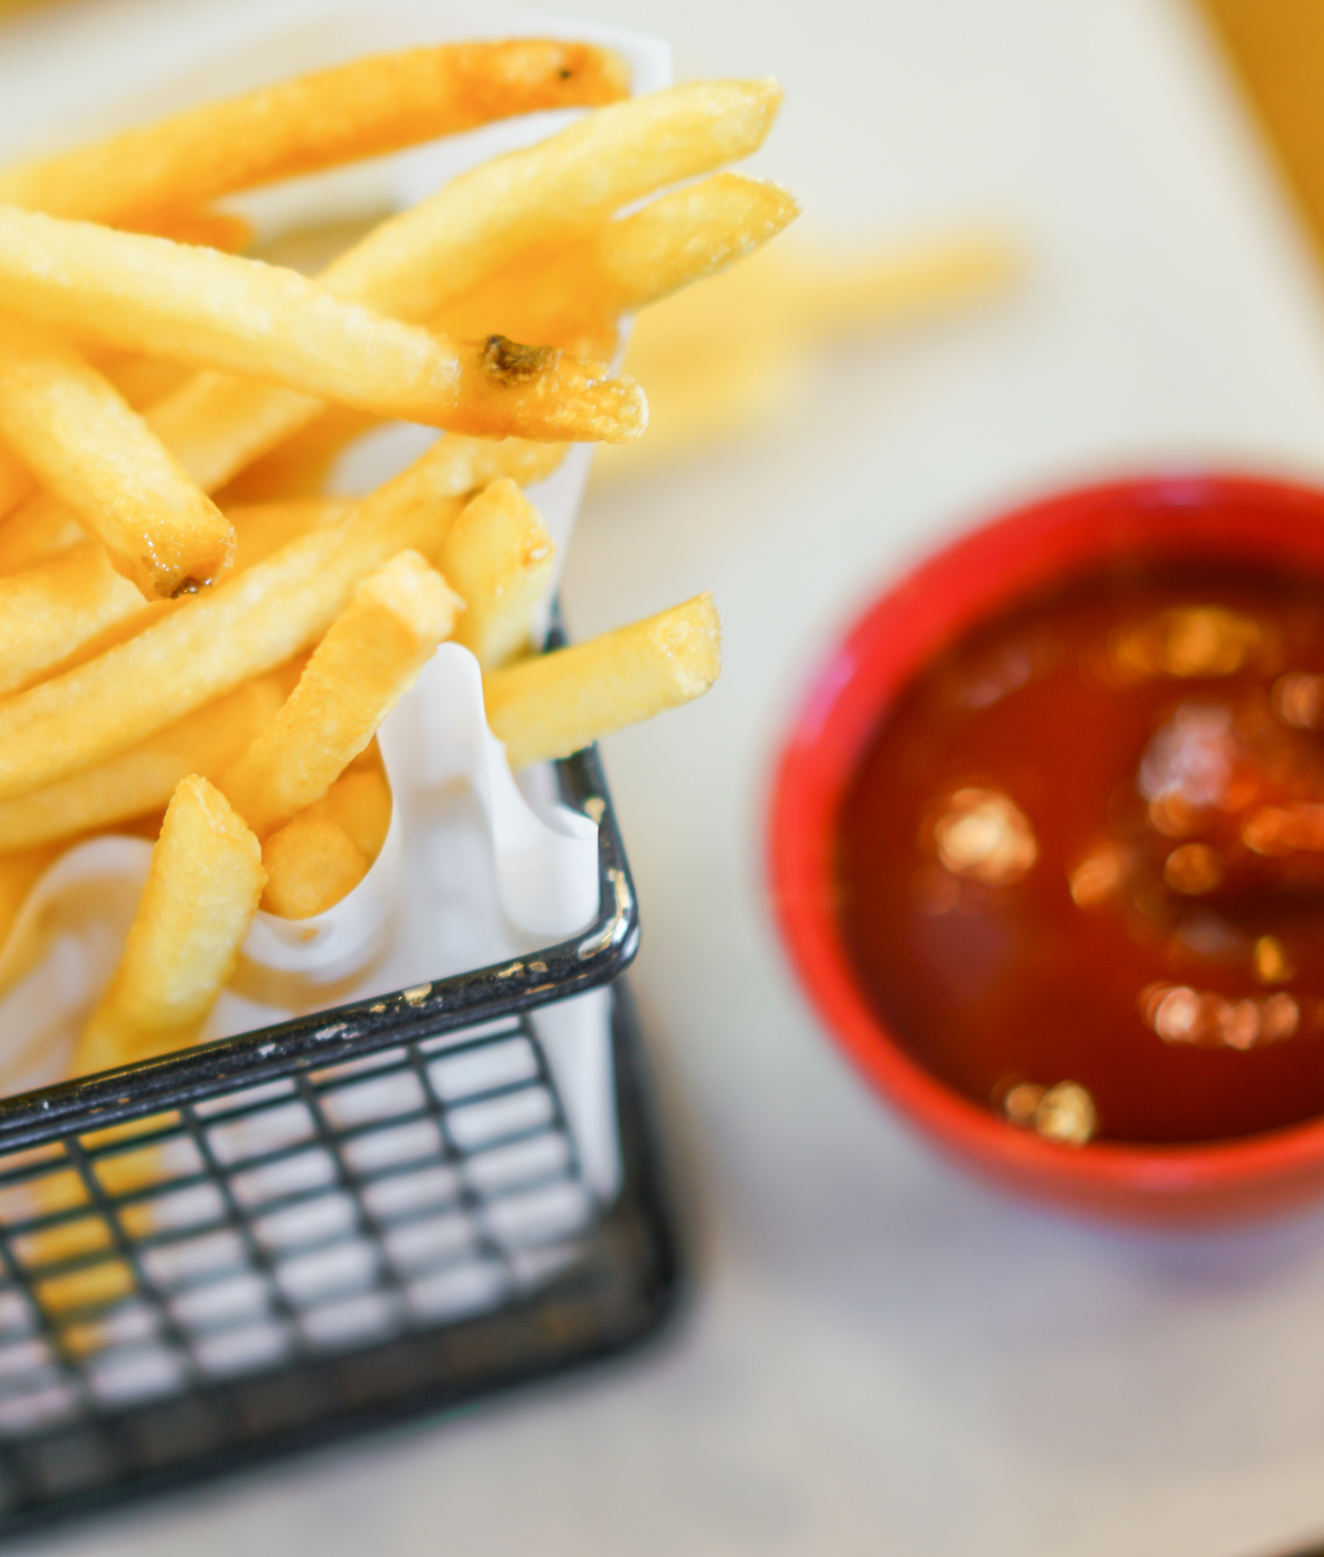
LATAR BELAKANG
Restoran makanan cepat saji saat ini berkembang pesat dan menghadapi tantangan besar dalam operasional, terutama pada aspek pelayanan yang cepat dan efisien. Salah satu restoran cepat saji mengalami masalah terkait pengelolaan pesanan yang lambat, kurang optimalnya pengelolaan bahan baku, dan sulitnya memantau kinerja karyawan serta penjualan secara real-time. Untuk meningkatkan efisiensi dan daya saing, memerlukan sistem pengelolaan restoran yang terintegrasi dan berbasis teknologi.

Slide 4

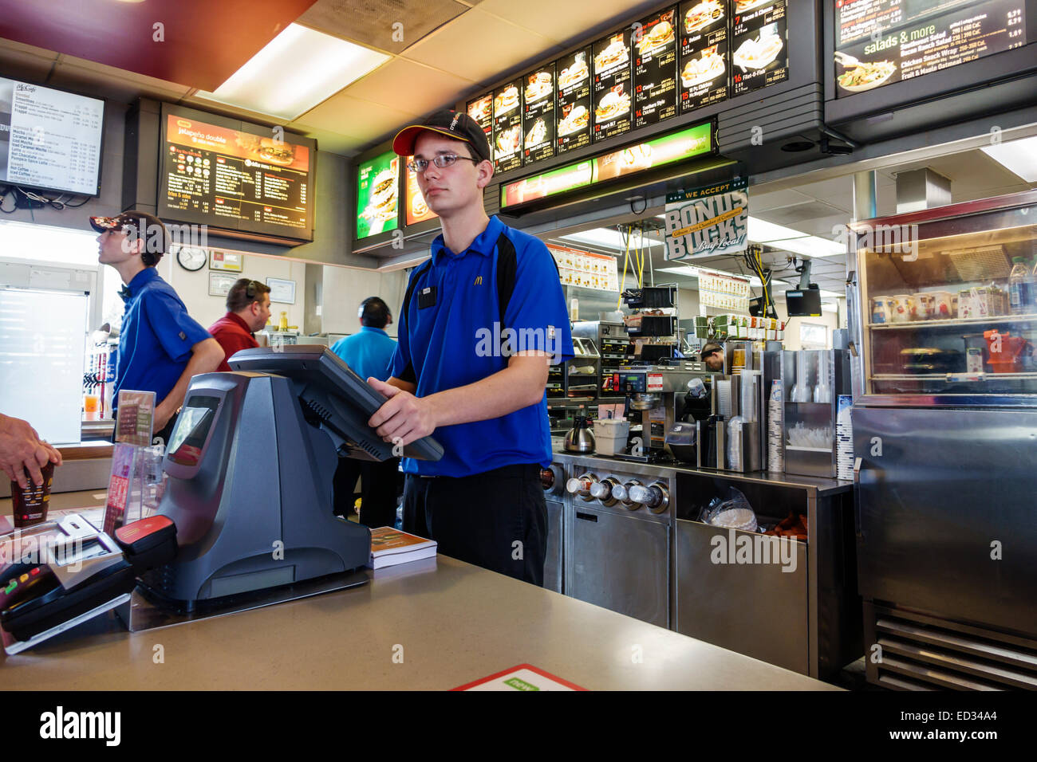
MASALAH YANG DIHADAPI:
Manajemen Pesanan yang Kurang Efektif
Pengelolaan Bahan Baku Tidak Optimal
Kurangnya Pengelolaan Kinerja Karyawan
Sistem Laporan Penjualan Manual

Slide 5
TUJUAN ANALISIS
Laporan penjualan real-time untuk pengambilan keputusan
Peningkatan kecepatan layanan
Optimalisasi pengelolaan bahan baku
Pemantauan kinerja karyawan yang lebih baik

Slide 6

SUB-SYSTEM
Sub-Sistem
Pemesanan
Sub-Sistem
Pembayaran
Menangani pemesanan makanan di restoran, aplikasi, atau telepon.
Mengelola transaksi keuangan dan keuangan sistem restoran.
Sub-Sistem Manajemen Stok
Sub-Sistem Manajemen Dapur
Sub-Sistem Laporan dan Analisis
Mengelola bahan baku agar stok selalu cukup untuk memenuhi permintaan.
Menyesuaikan proses dapur dengan pesanan untuk pemrosesan cepat dan efisien.
Membantu manajemen membuat keputusan strategis berdasarkan data penjualan, kinerja, dan tren.

Slide 7


ENTITAS / KOMPONEN
Pegawai Kasir
Pegawai Inventory
Pegawai Dapur
kepala toko
Pelanggan

Slide 8
INPUT
PROSES
OUTPUT
Sistem menerima pesanan makanan dari pembeli melalui kasir
Sistem memproses dan memeriksa kebenaran maupun kesalahan yang ada pada pemesanan
Lalu sistem memberikan makanan yang pembeli pesan pada sistem input tadi

Slide 9
1. Pemesanan
6. Laporan & Stokngiriman
ALUR PROSES KERJA SISTEM
Pelanggan memesan makanan melalui kasir.
Sistem mencatat penjualan dan memantau stok bahan.
4. Persiapan Makanan
2. Pembayaran
7. Manajemen Stok
Staf dapur menyiapkan dan mengemas makanan.
Pelanggan membayar pesanan.
Stok diperbarui otomatis, dengan peringatan jika hampir habis.
3. Pengiriman ke Dapur
5. Pengambilan/Pengiriman
8. Loyalitas
Pelanggan mengambil pesanan atau makanan dikirim.
Pelanggan mengumpulkan poin untuk diskon atau hadiah.
Pesanan dikirim ke dapur untuk diproses.

Slide 10

FUTURE PLANS
Rencana masa depan restoran cepat saji melibatkan penggunaan teknologi untuk mempercepat layanan dan membuat operasi lebih efisien. Tujuannya adalah untuk meningkatkan kepuasan pelanggan dan membuat restoran lebih kompetitif.

Slide 11
KESIMPULAN
Sebagai kesimpulan, analisis sistem pengelolaan restoran makanan cepat saji ini menunjukkan betapa pentingnya pemahaman mendalam tentang setiap komponen sistem untuk memastikan efisiensi dan kepuasan pelanggan. Dengan mengimplementasikan strategi yang tepat dan teknologi yang mendukung, restoran dapat mengelola operasionalnya secara efektif dan beradaptasi dengan dinamika pasar yang terus berubah. Terima kasih atas perhatian dan partisipasi Anda.
A chart shows the project schedule and deadlines

Slide 12

THANK YOU
“if you can’t measure it, you can’t manage it”
by
Peter Drucker

